Slide 1
Módulo ENSINO (SUAP-Edu)
Implantação e Perspectivas

Slide 2
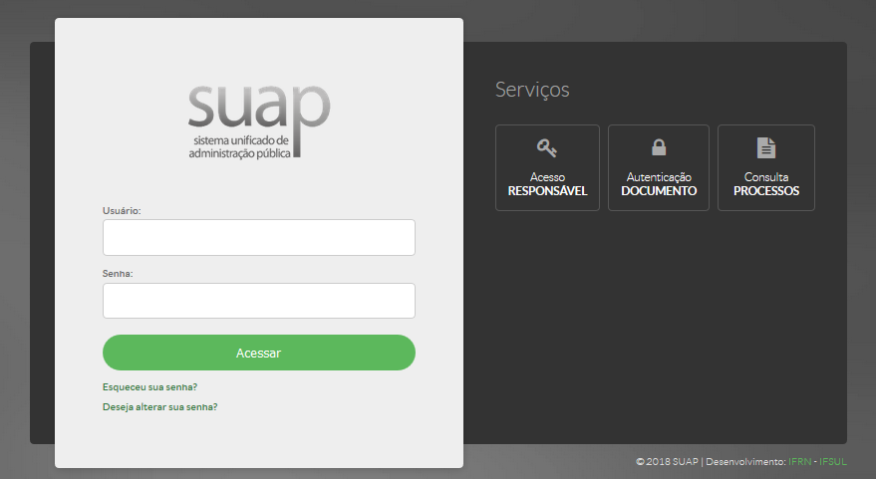
Por que o SUAP?

Slide 3
Por que o SUAP?
O SUAP é um sistema em código aberto desenvolvido pela Diretoria de Gestão de TI (DIGTI) do IFRN
Ferramenta online capaz de gerir processos administrativos e acadêmicos, interface intuitiva, padronizando procedimentos, atualizando dados em tempo real, aprimorando e adaptando métodos de trabalho
A base de dados do SUAP está integrada a outros sistemas como o SiapeNet, de onde são retiradas as informações funcionais dos servidores

Slide 4
Por que o SUAP?
Os dados acadêmicos dos estudantes são extraídos do Q-Acadêmico e reunidos no SUAP, possibilitando eficiência no aproveitamento das informações
Possibilita a migração dos Cursos e dados cadastrais dos alunos (básicos) automaticamente
A estrutura do sistema é modular, com todos os módulos construídos com a perspectiva de uma instituição multicampus
É um software que dá autonomia ao IFSul para modificações, conforme a necessidade institucional

Slide 5
Por que o SUAP?
Devido ao sucesso do projeto, o SUAP já está sendo utilizado em 21 instituições da Rede Federal de Educação Profissional, Científica e Tecnológica
O Instituto Federal do Rio Grande do Norte cede, de forma colaborativa, o uso do SUAP para essas outras instituições
O sistema encontra-se em pleno desenvolvimento, sempre recebendo atualizações constantes, adição de novas funcionalidades, melhorias de funcionalidades existentes e criação de novos módulos para atendimentos a processos ainda não informatizados

Slide 6
Inovação recente no IFSul
Processamento digital de todos os processos, com o uso de assinatura e autenticação eletrônica
Intenção é gerar economia de recursos e agilidade/controle dos processos administrativos
É possível cadastrar os processos e verificar o seu andamento de forma remota e digital

Slide 7
Alguns processos cobertos pelo projeto (SUAP)
Processo/Memorando/Documento eletrônico
Gestão de Pessoas
Ponto Eletrônico
Controle Patrimonial
Gestão de Protocolo de Documentos
Gerenciamento de Almoxarifado
Planejamento Anual
Catálogo de Materiais e Compras
Gestão de Contratos e Convênios
Gestão de Projetos de Extensão
Controle de Acesso a chaves de ambientes

Slide 8
Alguns processos cobertos pelo projeto
Frota de Veículos
Gestão Orçamentária
Controle de Acesso de Visitantes
Gestão de Cursos e Concursos
Indicadores de Gestão
Autoavaliação Institucional
Clipping - CCS
Central de Serviços de TI e suporte (Chamados)
Sistema Gestor de Concursos-Vestibular-Processo Seletivo
Gestão Acadêmica – O Suap-Edu

Slide 9
Suap-Edu?
O ano letivo 2016.1 do IFRN começa com uma novidade para estudantes, professores, coordenadores de curso e secretários acadêmicos (Registros Acadêmicos), um novo sistema de gerenciamento do ensino: o Suap-Edu
Desenvolvido pela TI e com coordenação da Diretoria de Administração Acadêmica (PROEN), o sistema vai gerar uma economia de quase R$ 150 mil reais anuais para a Instituição, referentes ao valor da licença do Q-Acadêmico
O Suap-Edu foi criado a partir do Sistema Unificado de Administração Pública (SUAP), é tão eficiente que passa a ser adotado por IFEs da Rede Federal de Educação Profissional e Tecnológica de todo país

Slide 10
Sobre o Suap-Edu... Vantagens
Economia para a Instituição, cerca de R$ 220 mil ao ano (R$ 18 mil/mês), no caso do IFSul
Emissão online de documentos (declarações de matrícula, históricos escolares e até diplomas)
Gerenciamento de eventos acadêmicos como palestras e minicursos, com inscrição, registro de participantes e emissão de certificados online
Formação de grupos de discussão de temas e compartilhamento de arquivos
Solicitação e emissão online da certificação do ensino médio através do ENEM e ENCCEJA

Slide 11
Sobre o Suap-Edu... Vantagens
Gerenciamento remoto do sistema por parte de coordenadores de curso e secretários acadêmicos
Atendimento às especificidades de todas as modalidades e formas de cursos ofertados
Acesso de forma mais fácil a dados sobre alunos e cursos, auxiliando os processos de transparência pública

Slide 12
A implantação no IFSul Situação atual e futura...
1ª Fase: 2017
- Formação das Comissões (Geral e Locais-Campus)
- Uso, análise e proposição de melhorias
4ª Fase: 2019-2020
- Implantar nos demais cursos (progressivamente) e conclusão do processo
- Uso, análise e proposição de melhorias
2ª Fase: 2018
- Implantação total no Campus Novo Hamburgo - Capacitação e ajustes no SUAP
- Uso, análise e proposição de melhorias
3ª Fase: 2018-2019
- Reuniões das comissões, elaboração de relação de cursos a implantar nos demais campus
- Uso, análise e proposição de melhorias

Slide 13
Situação atual...
Estamos entre as fases 2 e 3
Formadas as comissões Central e de cada câmpus
CSRA – CORACs – TI – Outros Setores -> Trabalhos regimentais
Comissões -> Implantação e suporte

Slide 14
Situação atual...
CURSO
ALUNOS
MATRIZ E COMPONENTES
CALENDÁRIO
ESTRUTURA

Slide 15
Situação atual...
Campus notificados e avaliando relação de cursos a rodar no próximo período letivo – Em torno de 64 cursos implantados
Cursos UAB implantados – TSIaD, Licenciatura em Pedagogia, Formação Pedagógica para Graduados Não Licenciados
Início da Capacitação: O Suap-Edu foi tema no 1º Encontro de RAs e PI (06 e 07/11/18)

Slide 16
Situação atual...

Slide 17
Desafios...

Slide 18
Desafios...
Previsão (a pleno) de rodar o Suap-Edu em 171 cursos (sem considerar o Centro de Referência e a Proex)
Hoje, 64 (37% do total previsto) cursos estão ativos, ou seja, implantados ou em processo avançado
Visualização do andamento dos trabalhos pelo próprio Suap
Principais Pontos Críticos de adaptação do software já registrados em Chamados para a DTI
Capacitação dos usuários
Elaboração de Tutoriais/Manuais

Slide 19
Dos Tutoriais/Manuais
https://www.youtube.com/playlist?list=PLfUPdISS1tkCpPc-dPZ9pl4M_0iC7sYXx

Slide 20
Dos Tutoriais/Manuais
https://sistemas.ifsp.edu.br/projects/academico/wiki/Manual_do_SUAP-Edu_(comissão)

Slide 21
Dos Tutoriais/Manuais
http://ead.ifsul.edu.br/index.php/producao-cpte-menu/suap-edu

Slide 22
Suporte à implantação
PLATAFORMA DE TESTES -> http://suap-homologa.ifsul.edu.br
PROTOCOLO DO CAMPUS-> Migração dos Alunos do Q-Acadêmico para o SUAP-EDU
Manual sobre como Criar e acompanhar Chamados (OS) no SUAP

Slide 23
Desafios...
Plano Estratégico de Implantação: PROEN-CSRA-DTI-CAMPUS
Atendimento aos órgãos de controle (CGU, TCU)
Os setores envolvidos possuem suas dificuldades e demandas
Foco na melhoria dos processos
Buscar o envolvimento de todos – Comissões, Campus, Reitoria e seus atores
Ampliar os contatos e demandar as Comissões para os trabalhos de implantação
Integração entre sistemas (Suap-Edu<->Pergamum/Processo Seletivo)
Equacionar todos os ajustes necessários à ferramenta

